Slide 1

4 - 3
الضرب في 4

Slide 2
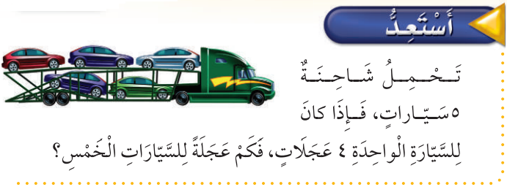

فكرة الدرس
أجد ناتج الضرب في العدد 4

Slide 3

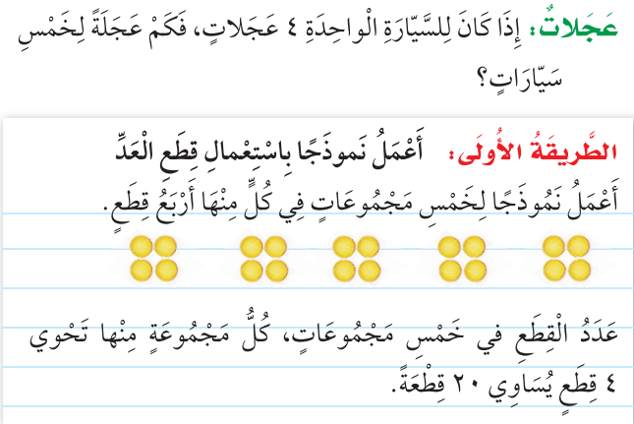

Slide 4
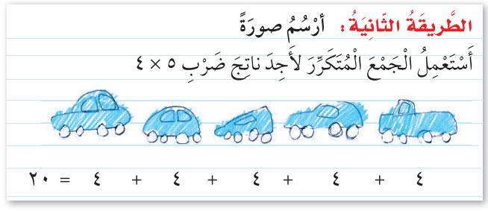


Slide 5






Slide 6



Slide 7



Slide 8

